Slide 1
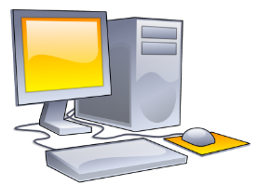
Ο υπολογιστής

Slide 2
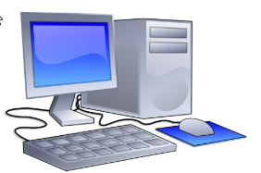
Βασικά μέρη του υπολογιστή

Slide 3
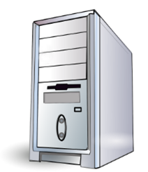
Κεντρική Μονάδα
Περιέχει τα πιο σημαντικά εξαρτήματα του υπολογιστή

Slide 4

Οθόνη
Εμφανίζει τα αποτελέσματα των εργασιών που εκτελεί ο υπολογιστής

Slide 5
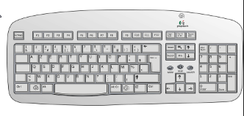
Πληκτρολόγιο
εισάγει δεδομένα και εντολές στον υπολογιστή

Slide 6

Ποντίκι
Δίνει εντολές στον υπολογιστή

Slide 7
Μερικές ακόμα συσκευές του υπολογιστή….

Slide 8
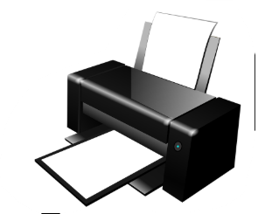
Εκτυπωτής
Τυπώνει σε χαρτί τις πληροφορίες που επιλέγουμε

Slide 9

Σαρωτής
Σαρώνει χαρτιά και τα μετατρέπει σε ηλεκτρονική μορφή

Slide 10
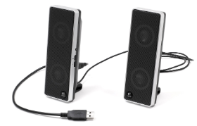
Ηχεία
Ακούμε ήχους ή μουσική από τον υπολογιστή

Slide 11

Κάμερα
Τη χρησιμοποιούμε για να δημιουργήσουμε βίντεο αλλά και για επικοινωνήσουμε με άλλους χρήστες του Διαδικτύου

Slide 12
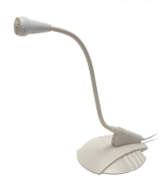
Μικρόφωνο
Εισάγουμε τη φωνή ή άλλους ήχους στον υπολογιστή

Slide 13
